Slide 1
ИНДИКАТОРИ ЗАГАЂЕЊА ЖИВОТНЕ СРЕДИНЕ
Реализатори угледног часа:
Виолета Милосављевић- наставница биологије
Небојша Јовић- наставник хемије
Филип Клаин- наставник информатике

Slide 2
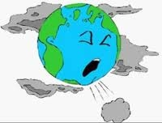
Зашто се јавила потреба за одређеним системом праћења промена у животној средини ?
Анропогени фактор - утицај човека на природу, све је израженији и углавном негативан.
Са развојем науке и технологије, човек је знатно утицао на промене у животној средини чиме нарушава сопствено здравље, али има и негативан утицај на биодиверзитет (биолошка разноврсност).
Сви делови планте Земље су изложени загађењу: ваздух, вода и земљиште.
Загађење је постало толико да је постала потреба за њиховим праћењем и санирањем његових последица.

Slide 3
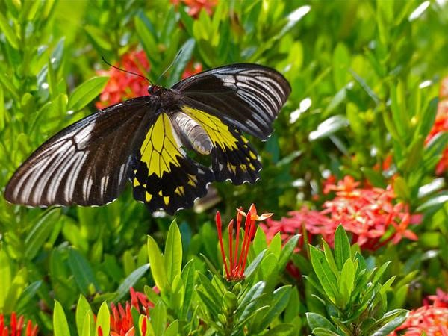
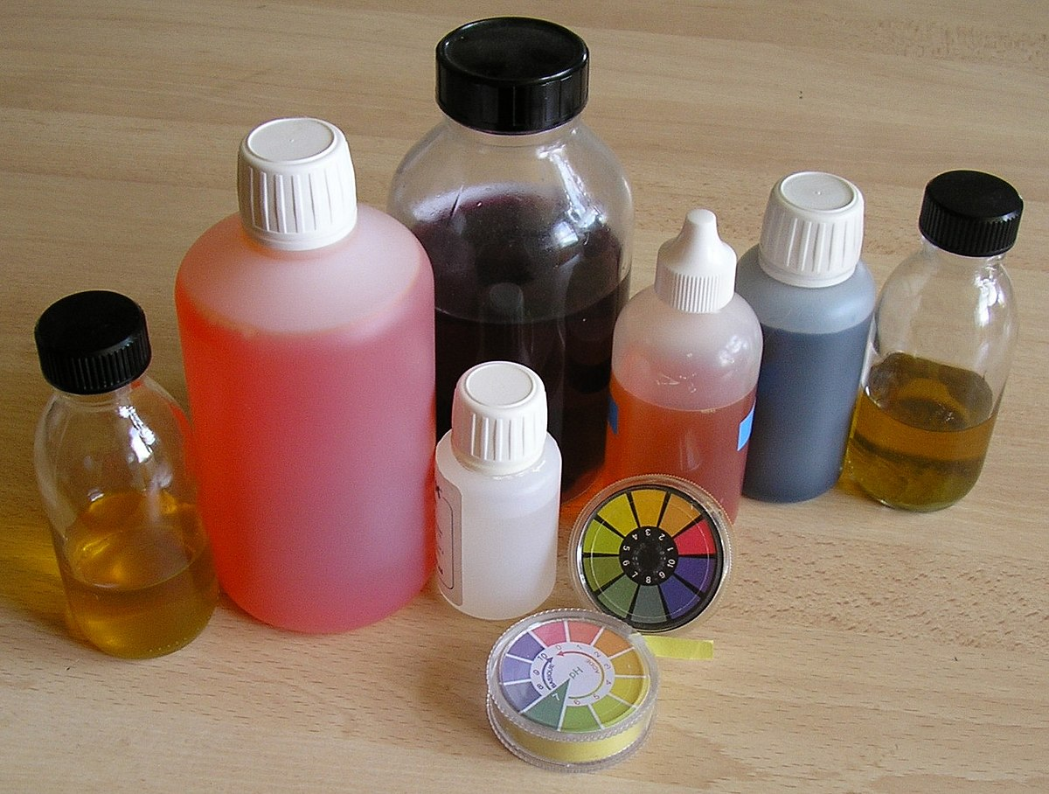
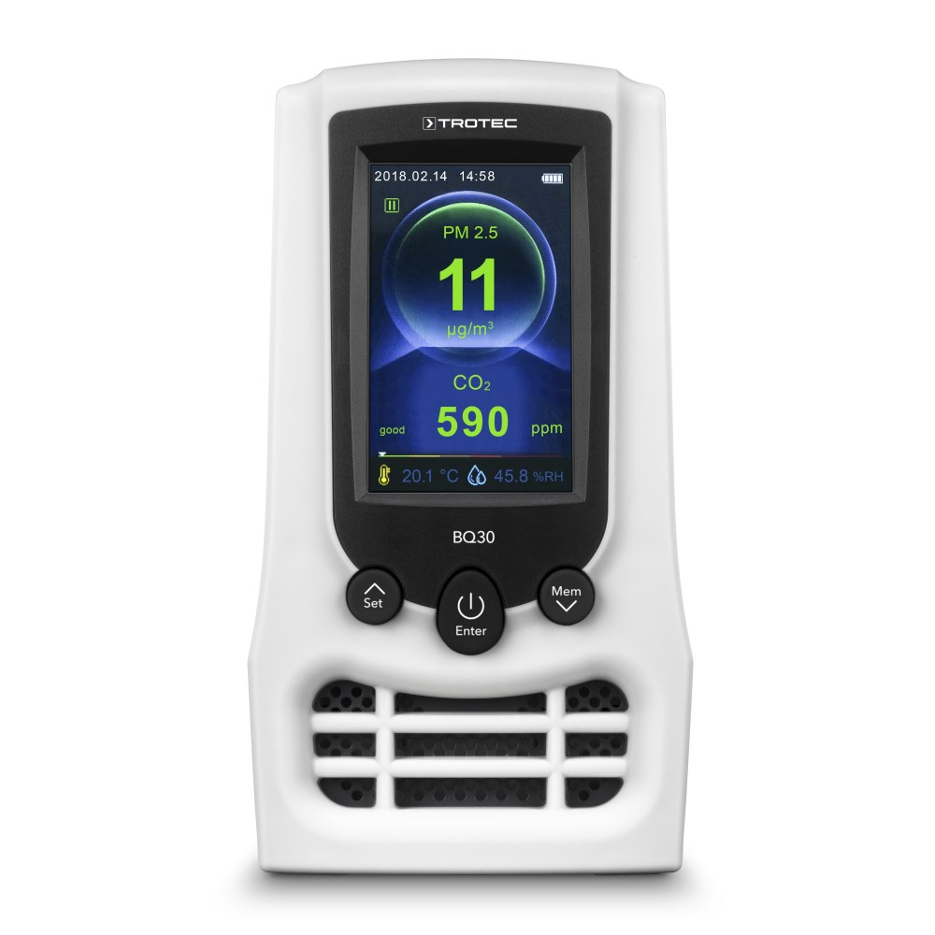
Начини за регисторовање загађења су бројни, а могу бити:
Живи организми
Хемијске супстанце
Инструменти

Slide 4
БИОИНДИКАТОРИ
Биоиндикатори (биолошки индикатори) су живи организми, који служе за праћење промена у животној средини.
Те промене могу изазвати проблеме у екосистему, који могу да се одразе негативно на здравље организама, промена у њиховом понашању, али и на њихово потпуно исчезавање из такве животне средине.
Зато се биоиндикатори користе да: детектују промене у животној средини, прикажу присуство загађивача и њихово ефекте на екосистем.
Организми могу да акумулирају различите штетне материје у свом телу, а то су: тешки метали, адитиви, пестициди, загађујући гасови.
Биоиндикатори могу детектовати загађење својим присуством или одсуством.

Slide 5
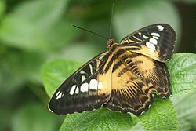
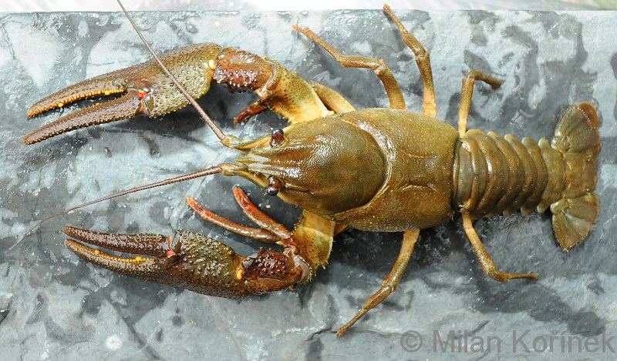
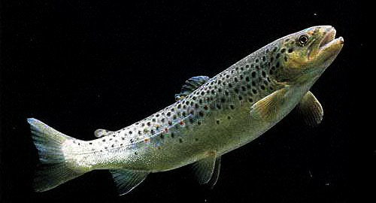
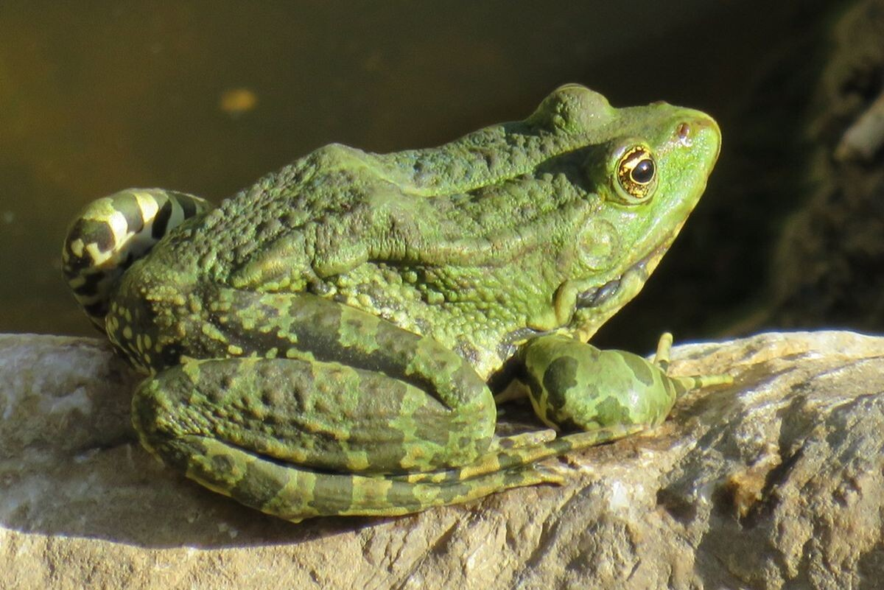
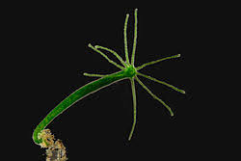
Животињски индикатори
Животињски индикатори су мање „погодни“ јер се они крећу и могу да напусте животну средину и преселе се у другу, мање загађену.
Неки животињски индикатори су:
Дневни и ноћни лептири су одлични показатељи „здравља“ или степена очуваности животне средине због своје изузетне осетљивости и на најмање негативне промене на станишту;
Речни рак живи само у незагађеној води;
Пастрмка је такође индикатор чисте воде;
Жабе су индикатори и копнене и водене средине јер насељавају обе;
Хидра (дупљар) живи само у чистим водама

Slide 6
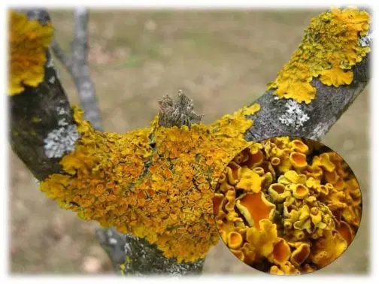
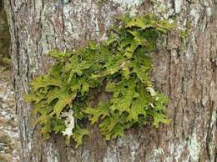
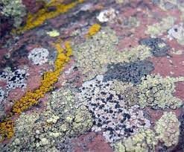
Лишајеви биоиндикатори загађеног ваздуха
Лишајеви су организми који се састоје од алги и гљива, могу се наћи на стеновитим површинама и стаблима дрвећа.
Они реагују на промене животне средине, у шумама, укључујући и промене у самој структури, квалитету ваздуха, као и клими.
Нестанак клишајева може указивати на драматичне промене животне средине, као што су висок ниво сумпор-диоксида и нитрогена.

Slide 7
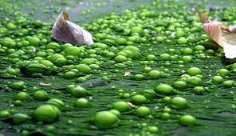
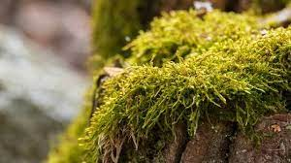
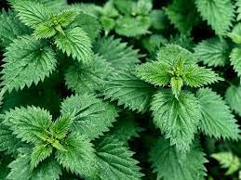
Биљке и алге биоиндикатори
Биљни организми су погоднији биоиндикатори јер су причвршћене за подлогу и у њиховом телу могу да се акумулирају различите загађујуће материје.
Алге детектују загађење воде својим присуством или одсуством. Позната је појава „цветања воде“ пренамножавања алги, уколико вода садржи већу количину нитрата и фосфата.
Биљке живе и у води и на копну (земљиште и ваздух) и могу бити индикатори загађења обе животне средине. Код њих се врши анализа листова, коре дрвета, али и корена и ризома, плодова и семена.
Маховине су добри индикатори киселих киша.
Више биљке кореном упијају воду и са њом и штетне материје, али их упија и из ваздуха и акумулира у својим органима.
Пример: Присуство коприве је знак присуства нитрата и нитрита у земљишту.
Према биљкама које на њему расту можемо одредити о каквом земљишту је реч. Већина биљака расте на земљишту слабо киселе и неутралне реакције. Међутим, све биљне врсте нису исте у погледу захтева према реакцији земљишта. На неутралном земљишту расту: бели и црвени лук, детелина, купус, ладолеж, репа, цвекла.
На слабо киселом земљишту добро расту: краставац, руже, кромпир, патлиџан, тиквице, грашак, камилица. На киселом расту: парадајз, киселица, першун, босиљак.

Slide 8

ХЕМИЈСКЕ МЕТОДЕ ПРАЋЕЊА ЗАГАЂЕЊА
Хемијским анализама, могуће је доћи до вредности параметара загађења такође.

Slide 9
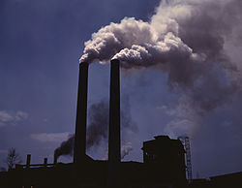
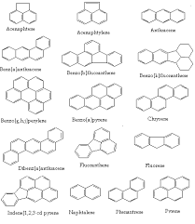
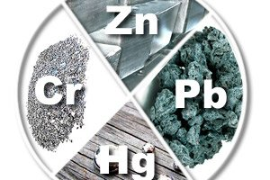

Физичко-хемијске методе праћења загађења животне средине
SO₂
Примењене методе зависе од врсте загађивача и самог узорка за анализу (вода, ваздух, земљиште, седименти, биљни материјал, храна...)

Slide 10
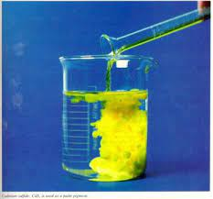
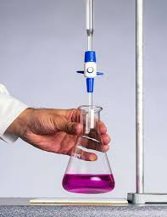
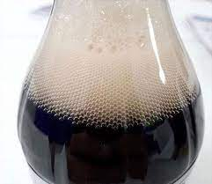
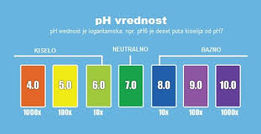
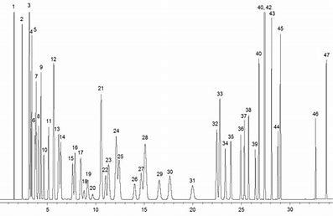
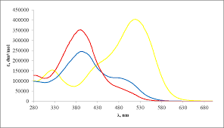
Методе се деле на квалитативне („чега има“) и квантитативне („колико нечега има“)
Могу бити једноставне, базиране на карактеристичној хемијској реакцији полутанта која је праћена стварањем или растварањем талога, променом боје, издвајањем гасова, променом киселости, променом проводљивости...
А могу бити јако комплексне које захтевају специфичне инструменте и велико искуство при „читању“ добијених резултата

Slide 11
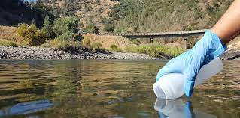
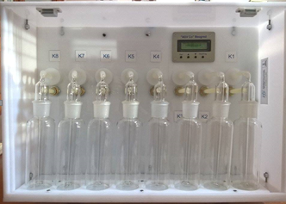
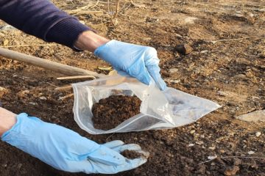
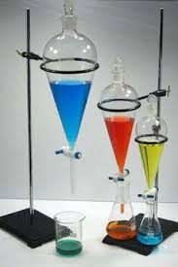
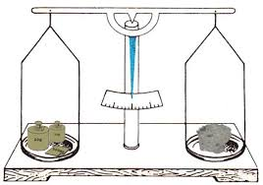
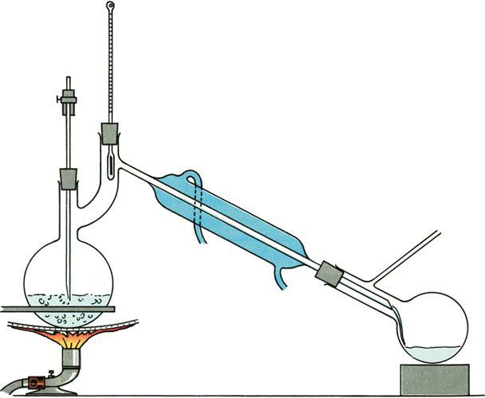
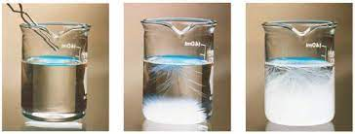
Процедура се састоји од неколико корака:
- узорковање воде, ваздуха, земљишта...
- припрема узорка: мерење масе узорка, растварање, концентровање, одвајање компоненти које при одабраној методи ометају одређивање...
- примена саме методе одређивања
- прорачун
- праћење одговарајућих законских прописа
- МДК-максимално дозвољене концентрације различитих контаминаната у различитим узорцима

Slide 12
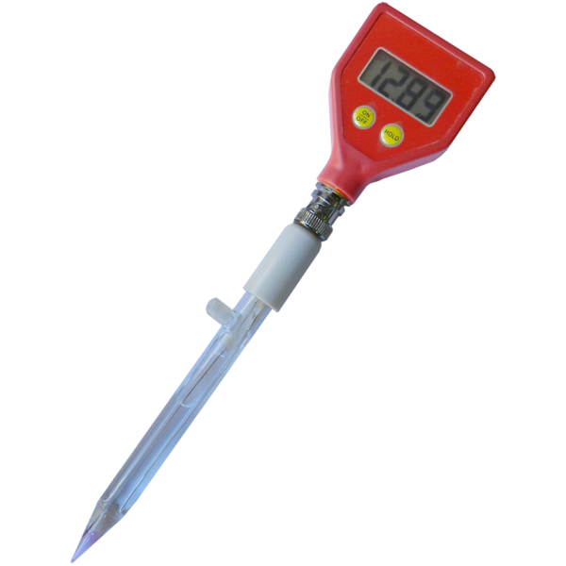
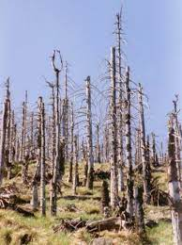
Загађење земљишта и индикатори
Закишељавање земљишта природан је процес у свим земљиштима, а може бити повећано активностима човека. Степен закишељавања зависи од структуре земљишта, уношењу у земљиште атмосферских загађења, киселих киша, минералних ђубрива и примењених агротехничких мера.
Ph Мерач вредности са убодном сондом користи се код мерења киселости свих типова земљишта. Предност овог пХ мерача је та што се земљиште може мерити на самом пољу, то јест није потребно узорковање земљишта.

Slide 13
Инструменти и апликације за детектовање загађења
Са развојем технологије и дигиталне технологије развијен је читав низ апликација и апарата за детекцију загађења.
Сада свако може у сваком делу дана да провери стање загађења ваздуха и да се у складу са тим и заштити.
Све више људи у градовима наше земље проверава степен загађености, а готови сви већи градови имају екстремно загађен ваздух. У томе предњаче: Београд, Панчево, Ваљево, Чачак, Крагујевац, Ниш, Ужице, Косјерић....

Slide 14
ПМ 10 и ПМ 2.5 честице
Шта су ПМ 10 и ПМ 2.5 супстидарне честице?
Како је раније за ББЦ објаснио доктор Андреј Шоштарић, ради се о суспендованим честицама, односно чврстој материји која се налази у ваздуху.
У питању су такозване лебдеће честице или, како се то често назива - „ситна прашина".
Суспендоване честице могу бити природног и антропогеног порекла.
Антропогене настају као последица некомплетног сагоревања фосилних горива.

Slide 15
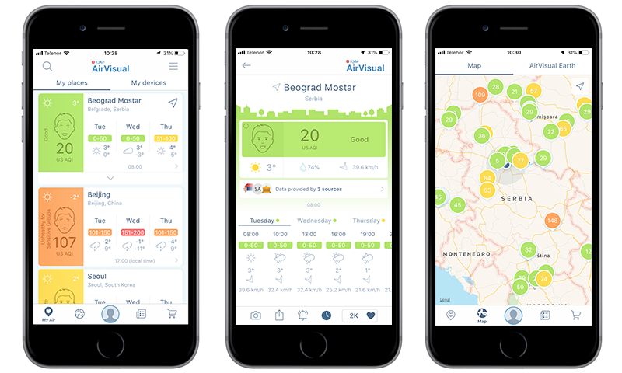
Апликације
Апликација AirCare на једноставан начин представља податке са преко 65 републичких мерних станица широм Србије. Преко ње се грађани и грађанке у сваком тренутку могу информисати о тренутној загађености ваздуха у њиховом месту, и то присутност ПМ 10 и ПМ 2.5 честица, затим угљен-моноксида, озона, азот-диоксида, сумпор-диоксида, као и AQI – Air Quality Index (индекс тј. сумарни квалитет ваздуха).
Апликација за пријављивање дивљих депоније је тренутно доступна за кориснике Андроид уређаја и може се преузети на адреси:
https://bit.ly/3elajuF

Slide 16
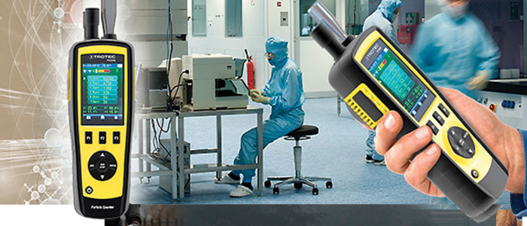
Инструменти
Покретни ласерски бројачи честица идеално су решење за надгледање, осигурање и процену квалитета ваздуха.
Ергономски обликовани бројач честица РС220 поуздано открива проблематичне концентрације и изворе опасних честица у унутрашњим просторима, вентилационим системима или у индустријској производњи. Поред мерења квалитета ваздуха, мобилни бројачи честица такође одређују све релевантне климатске параметре животне средине као што су ниво влажности, температура ваздуха, тачка росе и температура влажног термометра. Интегрисана дигитална камера омогуцћава вам да документујете мерно окружење на фотографијама и видео записима. Функционалну разноликост ових мобилних мерних инструмената који су у складу са ISО-21501-4 заокружује интегрисани записник података за дугорочно бележење мерних података

Slide 17
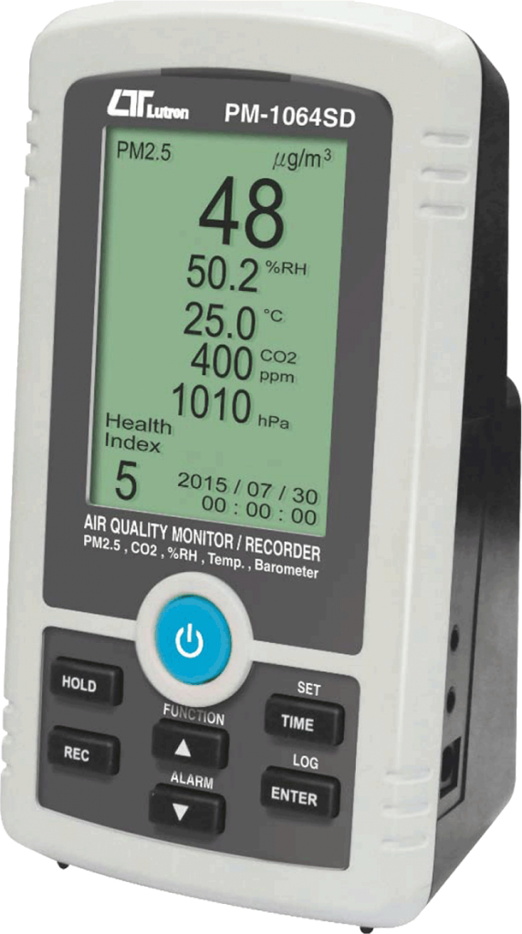
Мерач квалитета ваздуха PM-1064SD
Помоћу РМ-1064SD можемо одредити ниво загађења као и концентрацију CО2. Температура, влажност и притисак ваздуха су такође битни параметри када је у питању мерење квалитета. Поред мерења PM-1064SD има могућност снимања мерних података у реалном времену. На основу скупа свих мерних параметара уређај приказује и индекс здравља (доњи део дисплеја).

